Slide 1
worldbibleplans.com/languages/ukrainian/index.html
Покрокові Iнструкції

Slide 2
Чи ви коли-небудь читали цілу Біблію, як християнин?
Чому ні?
Ні
Як ви думаєте, чи важливо для християнина читати всю Біблію
Ні
Так
Чи було це корисним для вашого життя?
Так
Чи користувалися ви планом читання?
Так
Ні
Так
Ні
Це занадто нудно?
Що заважає вам читати цілу Біблію?
Це занадто складно? Це велика, важка для читання книга?
Чому ні? Чи простий план читання допоміг би принести більше користі?
Чи зробив план читання завдання більш керованим?
Чи зробив би спеціально розроблений план читання більш керованим завданням?
Ні
Так
Це займає занадто багато часу?
Плани, включаючи вивчення Писань, занадто дорогі?
Так
Так
Так
Так
Ні
Так
WBP надає БЕЗКОШТОВНІ плани з кількома темами, такими як Chronological, M'Cheyne тощо, щоб додати трохи різноманітності
WBP має БЕЗКОШТОВНІ плани читання Біблії, які підтримують будь-які часові зобов'язання від 5 хвилин до 60 хвилин на день або будь-яку кількість днів на тиждень.
WBP надає БЕЗКОШТОВНІ плани з легкими для читання перекладами. Навіть найбільші завдання стають здійсненними, якщо розбити їх на невеликі, прості в управлінні кроки.
У WBP ми віримо, що читання Біблії додає величезну користь до всього нашого життя.
Яким планом ви скористалися? WBP має величезну різноманітність на вибір.
Спробуйте БЕЗКОШТОВНИЙ план на WBP
Якщо ви намагалися прочитати Біблію і не вийшло, завітайте до нас у https://worldbibleplans.com/languages/ukrainian/index.html і складіть БЕЗКОШТОВНИЙ план читання Біблії на замовлення. Вибирайте з безлічі мов, перекладів, часових витрат, тем і форматів електронних книг. Все дуже просто. Створіть план, WBP створить його, і менш ніж за 1 день ви отримаєте посилання для завантаження вашого індивідуального БЕЗКОШТОВНОГО плану читання Біблії з Писаннями або без них. Ми вже згадували, що все БЕЗКОШТОВНО!

Slide 3
Ласкаво просимо до Світові біблійні плани
Прості для виконання покрокові інструкції у форматі слайдів для створення індивідуального плану читання Біблії.

Slide 4
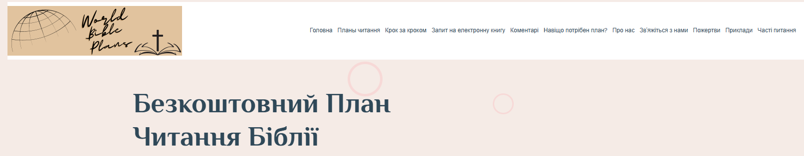
Перейдіть на сторінку запиту на електронну книгу

Slide 5
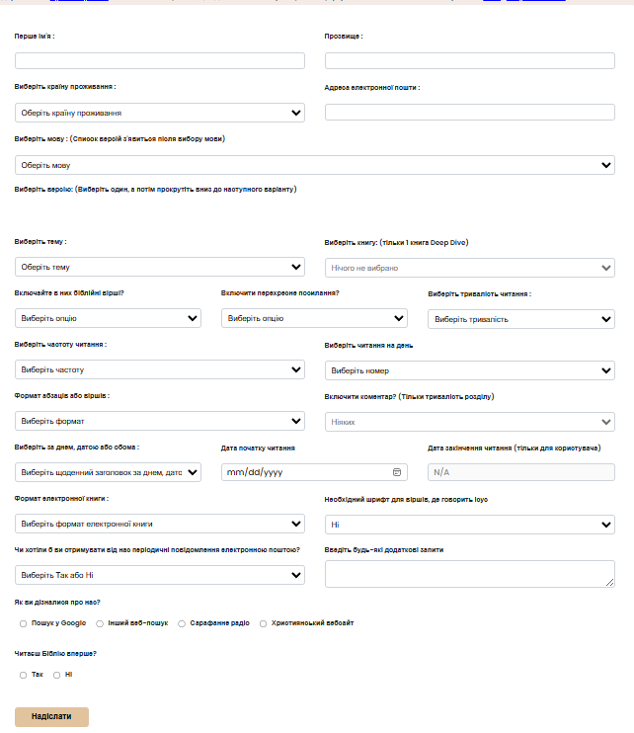
Ось форма запиту – ми розберемо її на наступних слайдах

Slide 6
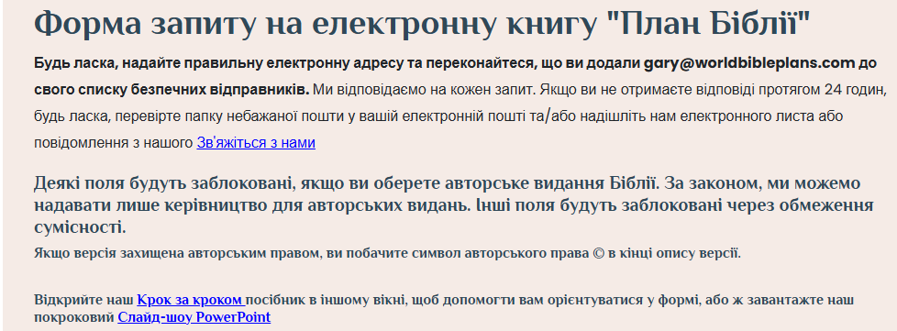
Механіка форми
Важливо заповнити форму зліва направо і зверху вниз.
  Якщо ви заповните розділ форми, а потім внесете зміну у вже обране поле, всі вибори повернуться до стандартного стану, і ви втратите зроблені варіанти.
    Наприклад, якщо вибрати версію, заповнити решту форми, а потім змінити версію, доведеться заповнити всі наступні поля знову.

Slide 7
Логічні правила форми
Залежно від ваших виборів, певні варіанти стануть недоступними.
  Іноді це повний випадаючий список.
  Іноді лише вибір у випадаючому меню.
    Наприклад: якщо ви обираєте версію, захищену авторським правом, ми не можемо надати Писання, лише посібник.
      Вибрати книгу буде заблоковано.
      Включити Писання буде заблоковано.
        Ні. Надайте лише гайд за замовчуванням.
      Включення перехресних посилань буде заблоковано.
      Вибрати абзац/вірш буде заблоковано.
      Вибраний формат електронної книги буде заблоковано.
        PDF-діаграма за замовчуванням буде.
      Опціональний шрифт для віршів, де говорить Ісус, буде заблокований.

Slide 8
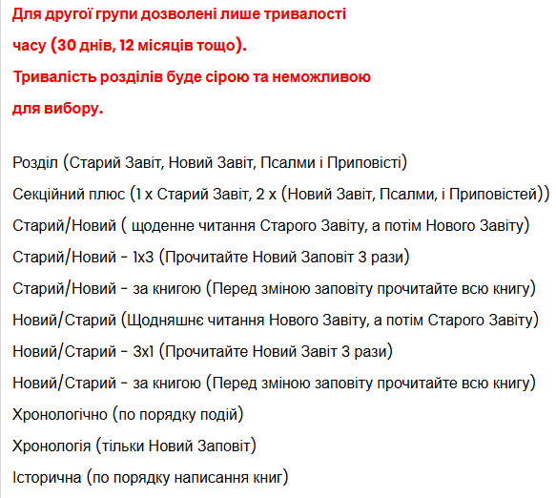
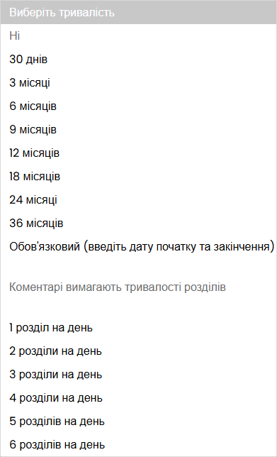
Логічні правила форми Продовження
Ще один приклад: якщо вибрати тему з другої групи...
Тривалість розділів у випадаючому меню Тривалість буде сірою і недоступною для вибору.
Коментарі будуть заблоковані.

Slide 9
Логічні правила форми Продовження
Іноді кілька виборів визначають, чи є інший вибір заблокованим.
  Щоб коментарі були вибирані:
    Версія не може бути захищена авторським правом.
    Тема має бути в першій групі тем.
    Тривалість має дорівнювати тривалості розділу.
  Щоб вибрати формат абзацу або вірша можна було вибрати:
    Версія не може бути захищена авторським правом.
    Включити Писання має бути так.
    Включення перехресних посилань має бути обійдено або не потрібно вибирати перехресні посилання.

Slide 10
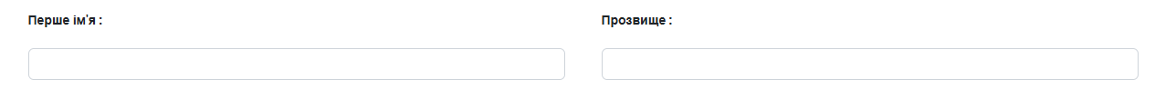
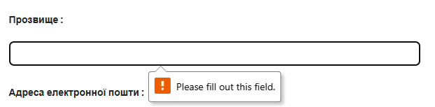
Скажи нам, хто ти
Ці поля є обов'язковими.
  Будь-яке обов'язкове поле, яке не заповнено або не обрано, призведе до помилки при подачі, і вам доведеться заповнити це поле.

Slide 11
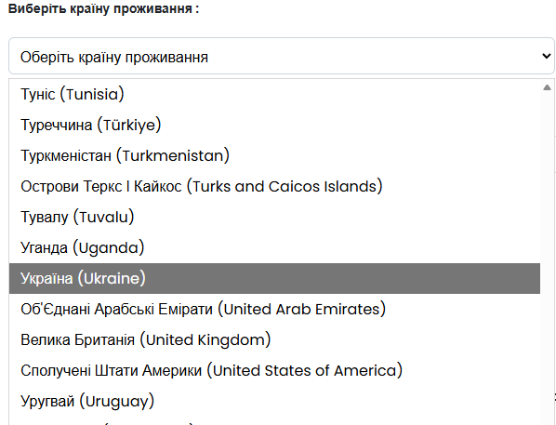
Виберіть країну проживання у випадаючому списку
Натисніть на випадаюче меню, щоб побачити список країни проживання.
  Прокрутіть до обраної країни проживання або
  Почніть друкувати, щоб швидше дістатися до обраної країни проживання.
  Натисніть на вибір країни проживання.
    Україна в цьому прикладі.

Slide 12
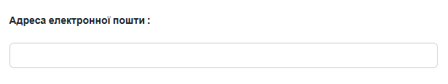
Введіть свою електронну адресу
Нам потрібна ваша електронна адреса, щоб надіслати вам план читання або посилання на завантаження вашого індивідуального плану читання Біблії. Якщо ви не попросите нас не робити цього при поданні запиту, WBP час від часу надсилатиме листи з оновленнями, новими перекладами та новими планами.
Ми ніколи не поділимося вашою електронною адресою з будь-якою причиною.

Slide 13
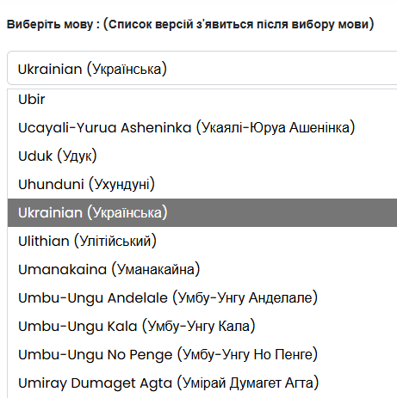
Виберіть свою мову
Натисніть на випадаюче меню, щоб побачити список мов.
  Прокрутіть до вибору мови або
  Починайте друкувати, щоб швидше дійти до вибору мови.
  Натисніть на вибір мови.
    Українська у цьому прикладі.
Обрана вами мова, визначить список біблійних версій, з яких ви зможете обрати.

Slide 14
The version list associated with your language choice will auto populate
The version list is alphabetical within the language you chose. The description of the specific translation will tell you if the translation is:
  Complete Bible – 66 Books (The Old and New Testaments).
  Complete Bible with x Apocryphal Books (The Old and New Testaments with some Apocryphal Books. The x represents the number of books.
  New Testament Only – The 27 books of the New Testament.
  New Testament with Other Books - The 27 books of the New Testament plus some number of Old Testament Books.
  Old Testament Only – The 39 books of the Old Testament.
  Missing x Book(s) – Some translations are missing books. The x represents the number of books missing.
  x Books – Some translation have a limited number of books. The x represents the number of books in the translation.

Slide 15
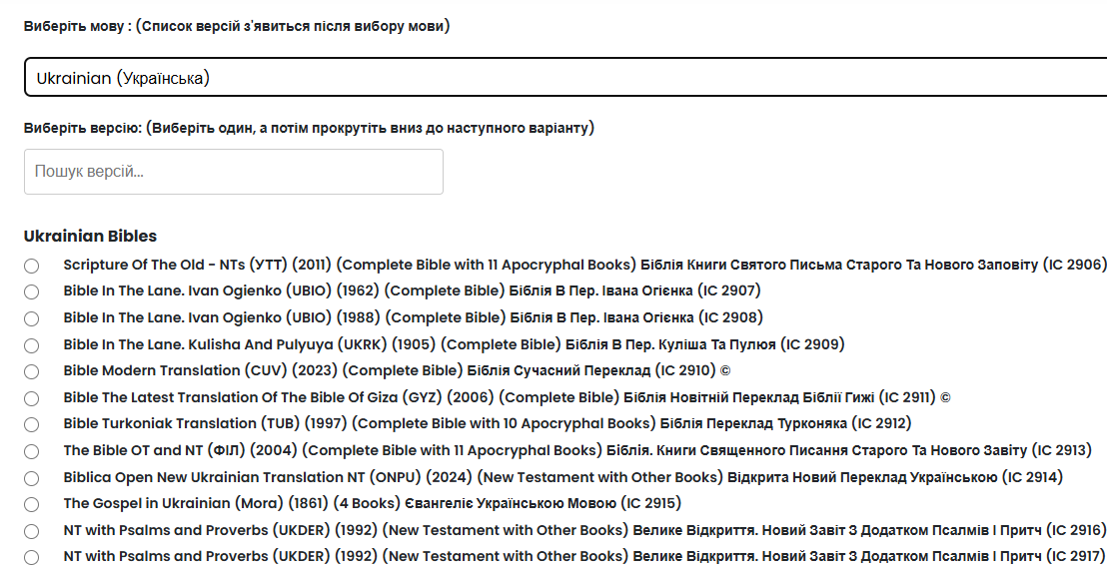
Ось приклад того, що ви можете побачити
Шукайте у Списку, щоб звузити вибір варіантів.
(IC xxxx) — це внутрішній код, який ми використовуємо для обробки вашого запиту.

Slide 16
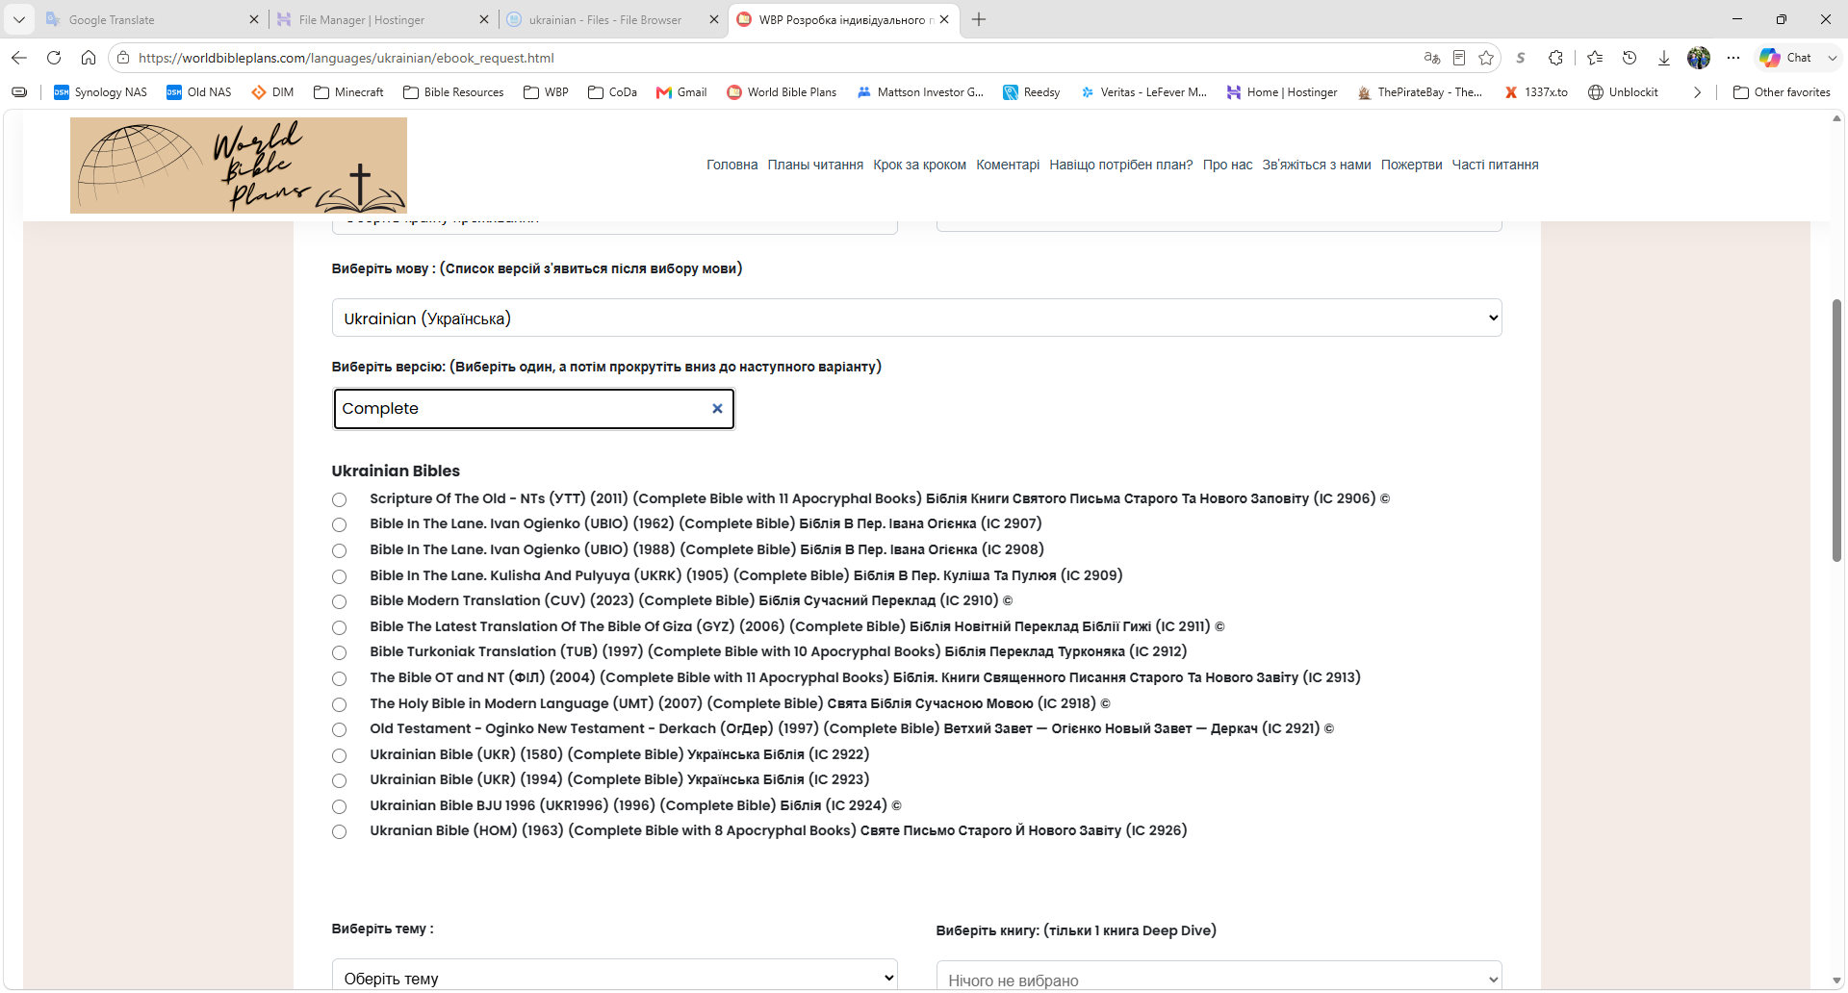
Пошук у межах Списку
Шукайте у Списку, щоб звузити вибір варіантів.
У цьому прикладі я шукав у списку “Complete”

Slide 17

Захищені авторським правом версії
Деякі поля у формі будуть заблоковані, якщо ви оберете захищену авторським правом версію Біблії. За законом ми можемо надати лише посібник для захищених авторським правом версій. Ви побачите символ © авторського права наприкінці опису версії.
За законом нам не дозволено надавати біблійний текст для біблійних версій за чинним авторським правом. Будь-яка версія, що перебуває під чинним авторським правом, матиме символ © у кінці. Для цих версій ми можемо надати лише посібник.

Slide 18
Натисніть радіальну кнопку на початку обраного вами
У цьому прикладі я обрав Bible In The Lane. Ivan Ogienko (UBIO) (1988) (Complete Bible) Біблія В Пер. Івана Огієнка (IC 2908).
  Примітка: Ви можете зробити лише один вибір на кожен запит. Якщо ви хочете кілька версій, потрібно подавати кілька запитів.

Slide 19
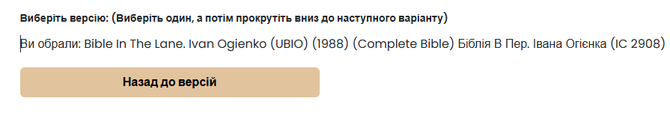
Випадаючий список закриється, і форма покаже обрану вами версію
Ви можете змінити свій вибір, натиснувши на «Повернутися до версій».
  Якщо ви зробите це після того, як заповните решту форми, вам доведеться заповнити її знову.

Slide 20
Теми
Теми пропонують різні способи читання Писань.
  Деякі теми вказують порядок читання.
    Приклади:
      Прямо (від Буття до Об'явлення).
      Хронологічний порядок.
  Інші теми тримають вас зосередженими на одній ідеї або подають писання якимось значущим способом.
    Приклади:
      За жанром.
      М'Чейн.
  Деякі теми змушують зосередитися на одній книзі або на добірці книг.
    Приклади:
      1 Глибокий аналіз книги
      Апостоли та Павло.
Усі теми детально пояснюються на сторінці планів читання, доступної через меню.
Відкрийте тему, яка найкраще підходить саме вам.

Slide 21
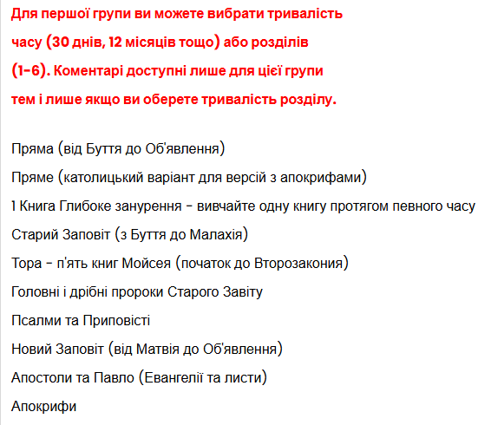
Продовження тем
Теми поділяються на чотири групи залежно від гнучкості тривалості (тривалості читання) та частоти (скільки днів на тиждень ви читаєте).
  Група 1 — для цієї першої групи можна обрати час (30 днів, 12 місяців тощо) або тривалість 1-6 розділів на день для читання.
Коментарі доступні лише для цієї групи тем і лише якщо ви обираєте тривалість розділу.

Slide 22
Продовження тем
Група 2 — для другої групи дозволені лише тривалість часу (30 днів, 12 місяців тощо).
  Тривалість розділів буде сірою і не підлягатиме вибору.
Коментарі цієї групи недоступні.

Slide 23
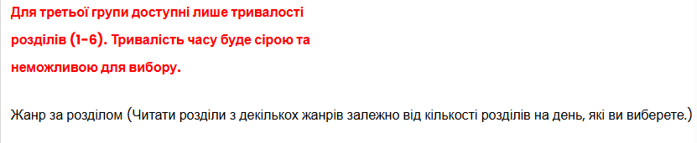
Продовження тем
Група 3 — для третьої групи доступно лише тривалість розділів від 1 до 6.
  Тривалість часу буде сірою і недоступною для вибору.
Коментарі цієї групи недоступні.

Slide 24
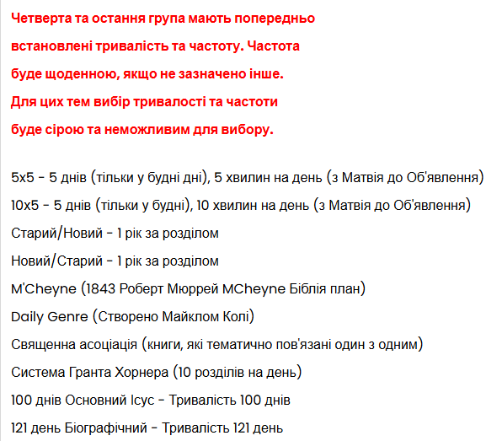
Продовження тем
Група 4 — четверта і остання група мають заздалегідь визначені тривалості та частоти.
  Ці теми мають щоденну частоту, якщо не вказано інше.
  Для цих тем тривалість і вибір частот будуть сірими і недоступними для вибору.
Це лише частковий список.
Коментарі цієї групи недоступні.

Slide 25
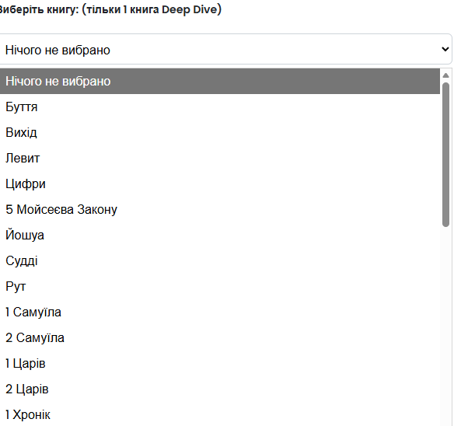
Якщо ви обрали тему 1 Book Deep Dive, виберіть книгу. Інакше ця опція буде заблокована
Апокрифічні книги не включені до списку. Лише від Буття до Одкровення.
Можна обрати лише одну книгу.
Доступні книги залежать від вашої версії.
  Екран недостатньо розумний, щоб знати книги в кожній версії.
  Вибір книги у вибраній версії залежить від вас.
    Наприклад, якщо ви обрали версію, яка є лише для Нового Завіту, не обирайте тут Буття.

Slide 26
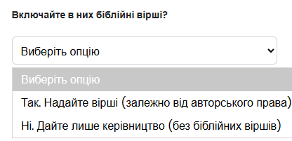
Включити Писання
Цей вибір доступний лише для версій, не захищених авторським правом.
Обирайте між:
  Так. Надавайте Писання – включайте Писання у свій план читання.
  Ні. Надайте лише посібник – Не включайте Писання.
    Ця опція включає лише щоденні заголовки (доступні у форматі PDF діаграми).
    Цей варіант призначений для тих, хто бажає використовувати власну друковану копію Біблії або для біблійних версій під чинним авторським правом.

Slide 27
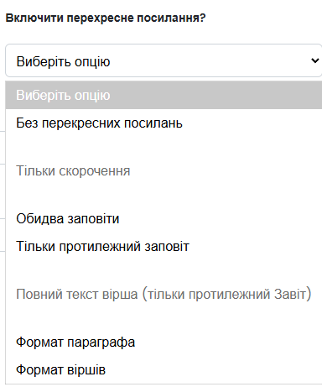
За бажанням вибрати перехресне посилання
Дивіться наступні сторінки для прикладів.
Обирайте між абревіатурами та перехресними посиланнями на Писанні.
  Для повного віршного тексту WBP пропонує посилання на Новий Заповіт для віршів Старого Завіту і навпаки.
  Щодо скорочень, WBP пропонує всі перехресні посилання або посилання на Новий Заповіт для віршів Старого Завіту і навпаки.
Перехресні посилання для захищених авторським правом версій недоступні.
Включити Писання має бути так.
Якщо ви оберете перехресні посилання, вибір абзацу/вірша буде заблокований.
  Працює лише з форматом вірша.
Google AI — Біблійне перехресне посилання — це примітка, яка направляє читача до іншого вірша або уривка з Біблії з пов'язаною темою, словом або ідеєю, допомагаючи поєднати різні частини Писання та поглибити розуміння. Ці посилання пов'язують пов'язані поняття, пророцтва та події, дозволяючи одному уривку пролити світло на інший.

Slide 28


Включити приклади скорочень — включити перехресне посилання
Приклад 1 – Усі скорочення. У цьому прикладі є посилання на Старий Заповіт і Новий Завіти.
Приклад 2 – Скорочення лише для протилежного Завіту. У цьому прикладі є лише посилання на Старий Заповіт.

Slide 29


Включити перехресне посилання – повний текст прикладів
Приклад 3 – Перехресні посилання на повний вірш. У цьому прикладі є лише посилання на Старий Заповіт у форматі абзаців.
Приклад 4 – Перехресні посилання на повний вірш. У цьому прикладі є лише посилання на Старий Заповіт у форматі віршів.

Slide 30
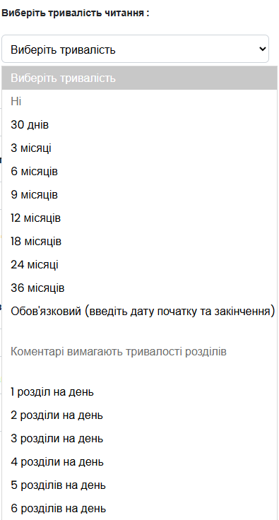
Тривалість читання
Обирайте між часом і тривалістю розділів.
  Обирайте від 30 днів до 3 років.
  Або обирайте один із 1-6 розділів на день.
    Тривалість розділів залежить від обраного вами перекладу. У середньому Біблії з 66 книг налічується 1189 розділів.
      1 розділ на день = 1189 днів = 3,27 року (3 роки, 3 місяці).
      2 розділи на день = 595 днів = 1,63 року (1 рік, 7,5 місяців).
      3 розділи на день = 396 днів = 1,1 року (1 рік, 1 місяць).
      4 розділи на день = 297 днів = 0,81 року (10 місяців).
      5 розділів на день = 237 днів = 0,65 років (8 місяців).
      6 розділів на день = 198 днів = 0,54 року (6 з половиною місяців).
  Або виберіть Custom, якщо хочете обрати власну дату початку та завершення.
  Коментарі доступні лише з тривалістю розділів.
  Вибір можливої тривалості залежить від обраної вами теми.

Slide 31
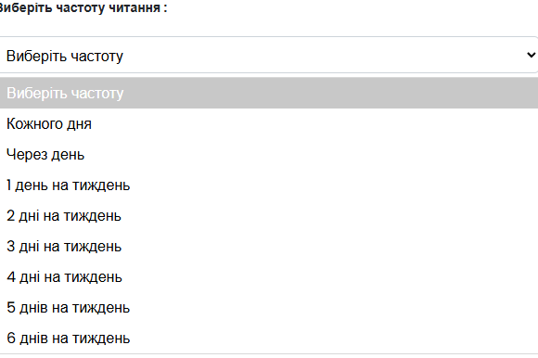
Виберіть частоту читання
Обирайте з:
  Щодня.
  Через день.
  1-6 днів на тиждень.
    Це будуть дні поспіль.
      Якщо ви оберете 3 дні на тиждень, ви читатимете три дні поспіль і матимете 4 вихідних.

Slide 32
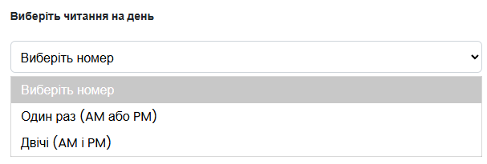
Вибрані читання на день
Обирайте з:
  Один раз на день (вранці або ввечері).
  Двічі на день (вранці та ввечері).
    Щоденні показники будуть рівномірно розподілені між ранковою та вечірньою.

Slide 33
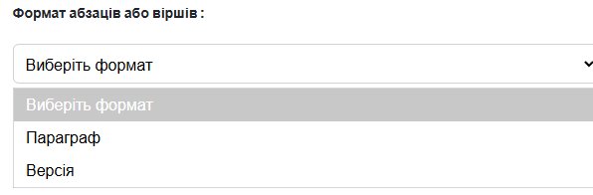


Виберіть формат абзацу або вірша
Приклад абзацу.
Приклад вірша.
Якщо ви оберете перехресні посилання, формат вірша буде автоматично обраний.

Slide 34

Додайте коментарі — оберіть коментарі по розділах, які будуть включені до вашого плану.
Коментарі згруповані в алфавітному порядку за мовою.
Виберіть із 155 коментарів 15 мовами.
  Це необов'язково. Якщо не хочете коментаря, залиште як None.
Коментарі по розділах доступні лише з першою групою тем і лише за умови вибору тривалості розділу.

Slide 35
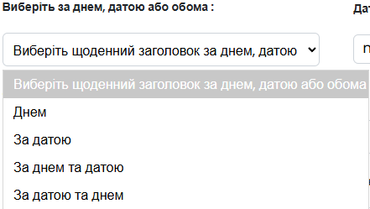
Виберіть за днем, датою або обома
За днем – Приклад – День 1, День 2 тощо.
За датою – приклад – 1 січня, 2 січня тощо.
За Днем і Датою – У заголовку буде показано обидва з Дня першим.
За датою та днем — у заголовку буде показано обидва з першою датою.

Slide 36
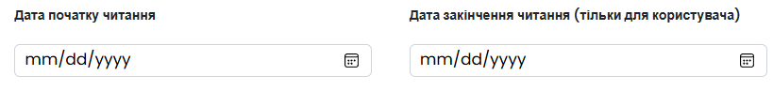


Натисніть на календар, щоб вибрати дату початку читання. Якщо ви обрали Користувацьку тривалість, виберіть дату завершення читання
Дата початку є обов'язковою, навіть якщо ви обираєте заголовок дня.
Вводьте значення лише якщо обрали Custom Duration.
Читання дати завершення буде недоступним, якщо ви не вберете Користувацьку тривалість у випадаючому меню Duration.

Slide 37
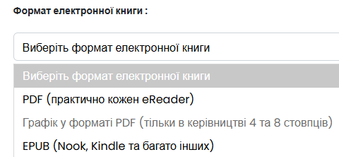
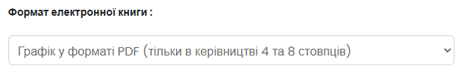
Виберіть формат електронної книги
Якщо ви додаєте писання, обирайте між PDF та Epub.
Якщо ваша версія захищена авторським правом або ви обрали гайд, цей вибір буде заблокований, а PDF Chart буде за замовчуванням.
Можна обрати лише якщо Включити Писання — так.
Ваш вибір залежить від того, який електронний рідер ви хочете використовувати.
  PDF – універсальний формат, який використовують веб-браузери та більшість інших електронних рідерів.
  EPUB – Цей вибір використовується в додатках Barnes and Noble Nook, Amazon Kindle та більшості інших електронних рідерів.
    Файл електронної книги EPUB значно менший за розміром.
Ви можете обрати лише один із них. Якщо ви бажаєте мати свій план читання в іншому форматі (наприклад, txt, docx, mobi тощо), повідомте нам у текстовому полі «Ввести додаткові запити тут», і ми постараємося врахувати це.

Slide 38
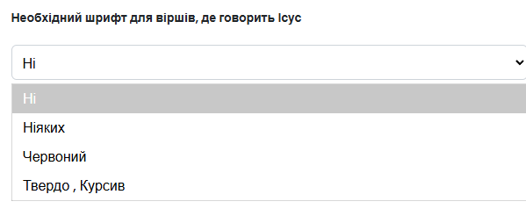
Необов'язковий шрифт для віршів, де говорить Ісус
Весь вірш, де говорить Ісус, може бути написаний червоним або жирним курсивом шрифтом.
  Обійдіть цей вибір або виберіть None для використання шрифту за замовчуванням.
Ця опція доступна лише за умови, що ви включите Писання.
Текст перехресних посилань виключений із необов'язкових шрифтів.

Slide 39
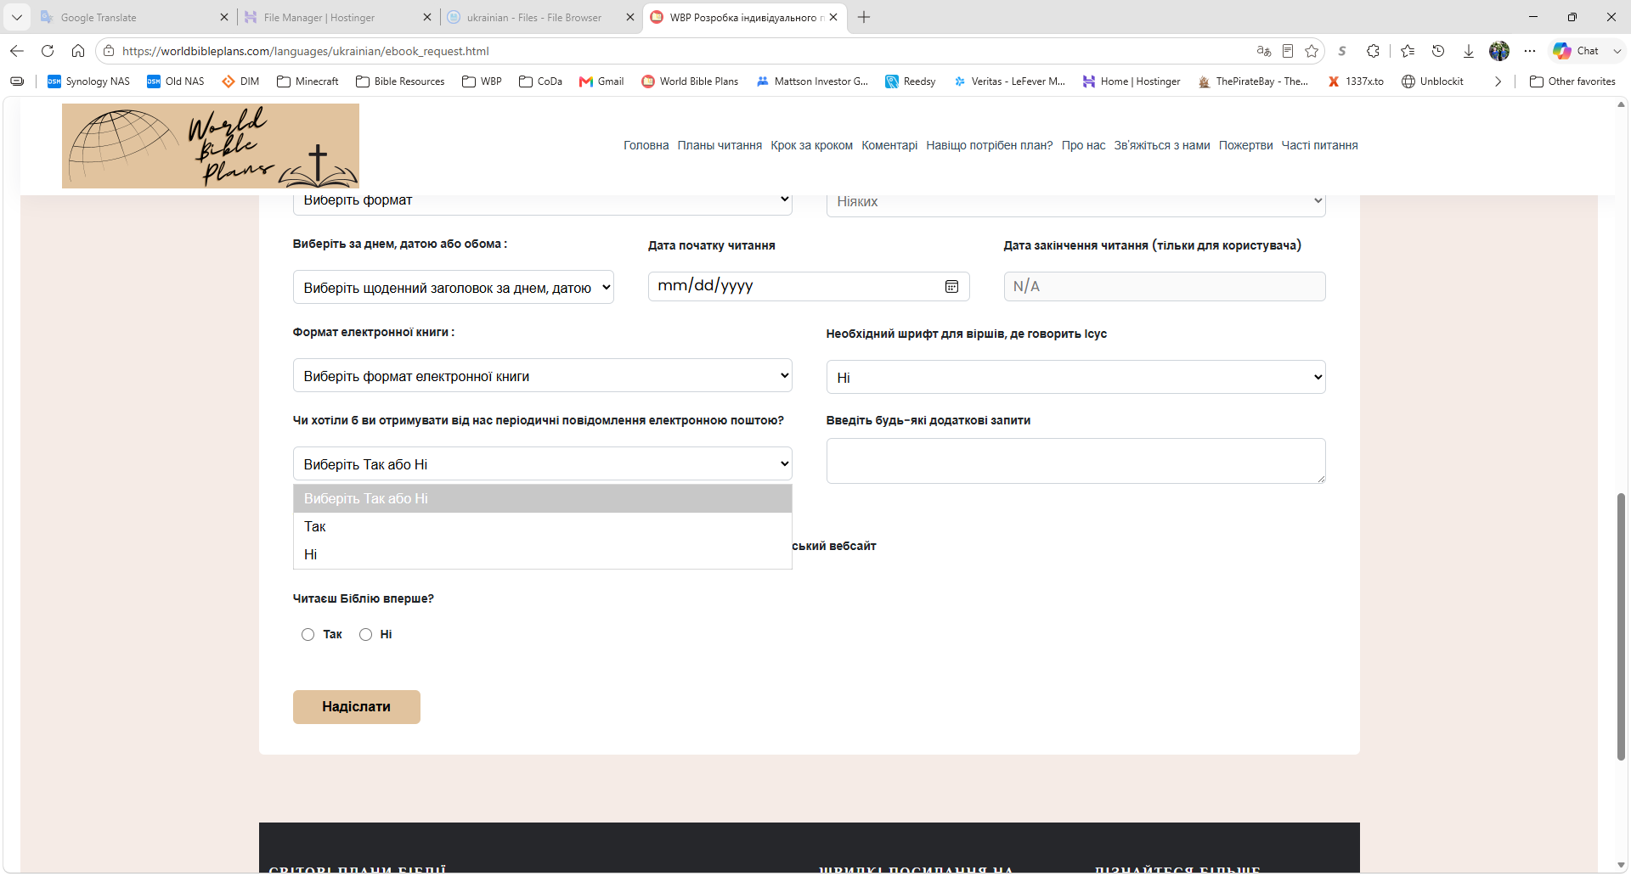
Опціонально: виберіть «Ні», якщо ви бажаєте не отримувати листи від WBP у майбутньому

Slide 40
Опціонально: Введіть додаткові запити тут
Будь-який додатковий запит ви можете зробити у вільному текстовому полі.
Наприклад, ви можете захотіти свій план читання у кількох форматах або в іншому форматі, відмінному від вказаного. Ми задовольнимо будь-які запити, якщо зможемо.
Можливо, варто змішувати і поєднувати. Наприклад, обирайте Старий Заповіт з однієї версії та Новий Завіт з іншої.
  Це можна зробити через додатковий запит або надіслати нам повідомлення зі сторінки «Зв'язатися з нами».
  Такий запит займатиме трохи більше часу на обробку з нашого боку.

Slide 41

Будь ласка, розкажіть, як ви дізналися про нас і чи це ваш перший раз читання Біблії
Ця інформація допоможе нам охопити якомога більше людей.

Slide 42
Натисніть «Відправити»
Якщо ви повністю заповнили форму, не пропустивши обов'язковий вибір, вас перенаправлять на сторінку підтвердження.
Якщо ви пропустили відбір, вам запропонують заповнити поле або зробити вибір.

Slide 43
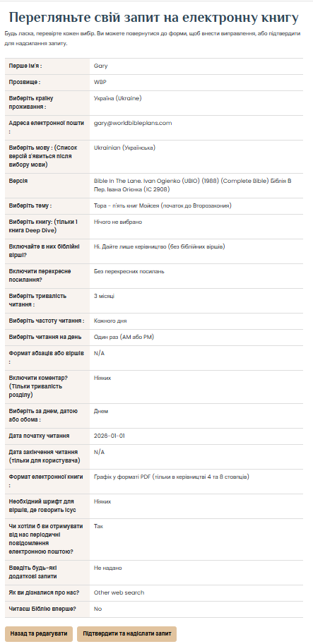
Сторінка підтвердження

Slide 44
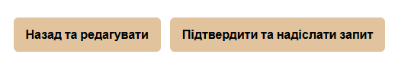
Сторінка підтвердження продовжується
Якщо ви задоволені вибором, натисніть «Підтвердити та надіслати запит».
Якщо ні, можна повернутися і відредагувати.

Slide 45
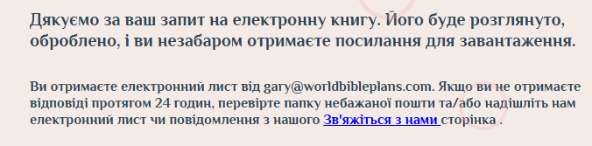
Сторінка успішної подачі заявок
Вкрай важливо додати gary@worldbibleplans.com до списку безпечних відправників.
  Інакше ваше вкладення або посилання можуть потрапити у папку спаму або спаму.
Термін повернення запиту становить менше 24 годин, якщо немає пом'якшуючих обставин.
  Якщо ви не отримаєте листа від gary@worldbibleplans.com протягом 24 годин, перевірте папку спаму або спам.
    Якщо ви досі не отримали від нас електронного листа, надішліть нам повідомлення зі сторінки «Зв'язатися з нами».

